Slide 1
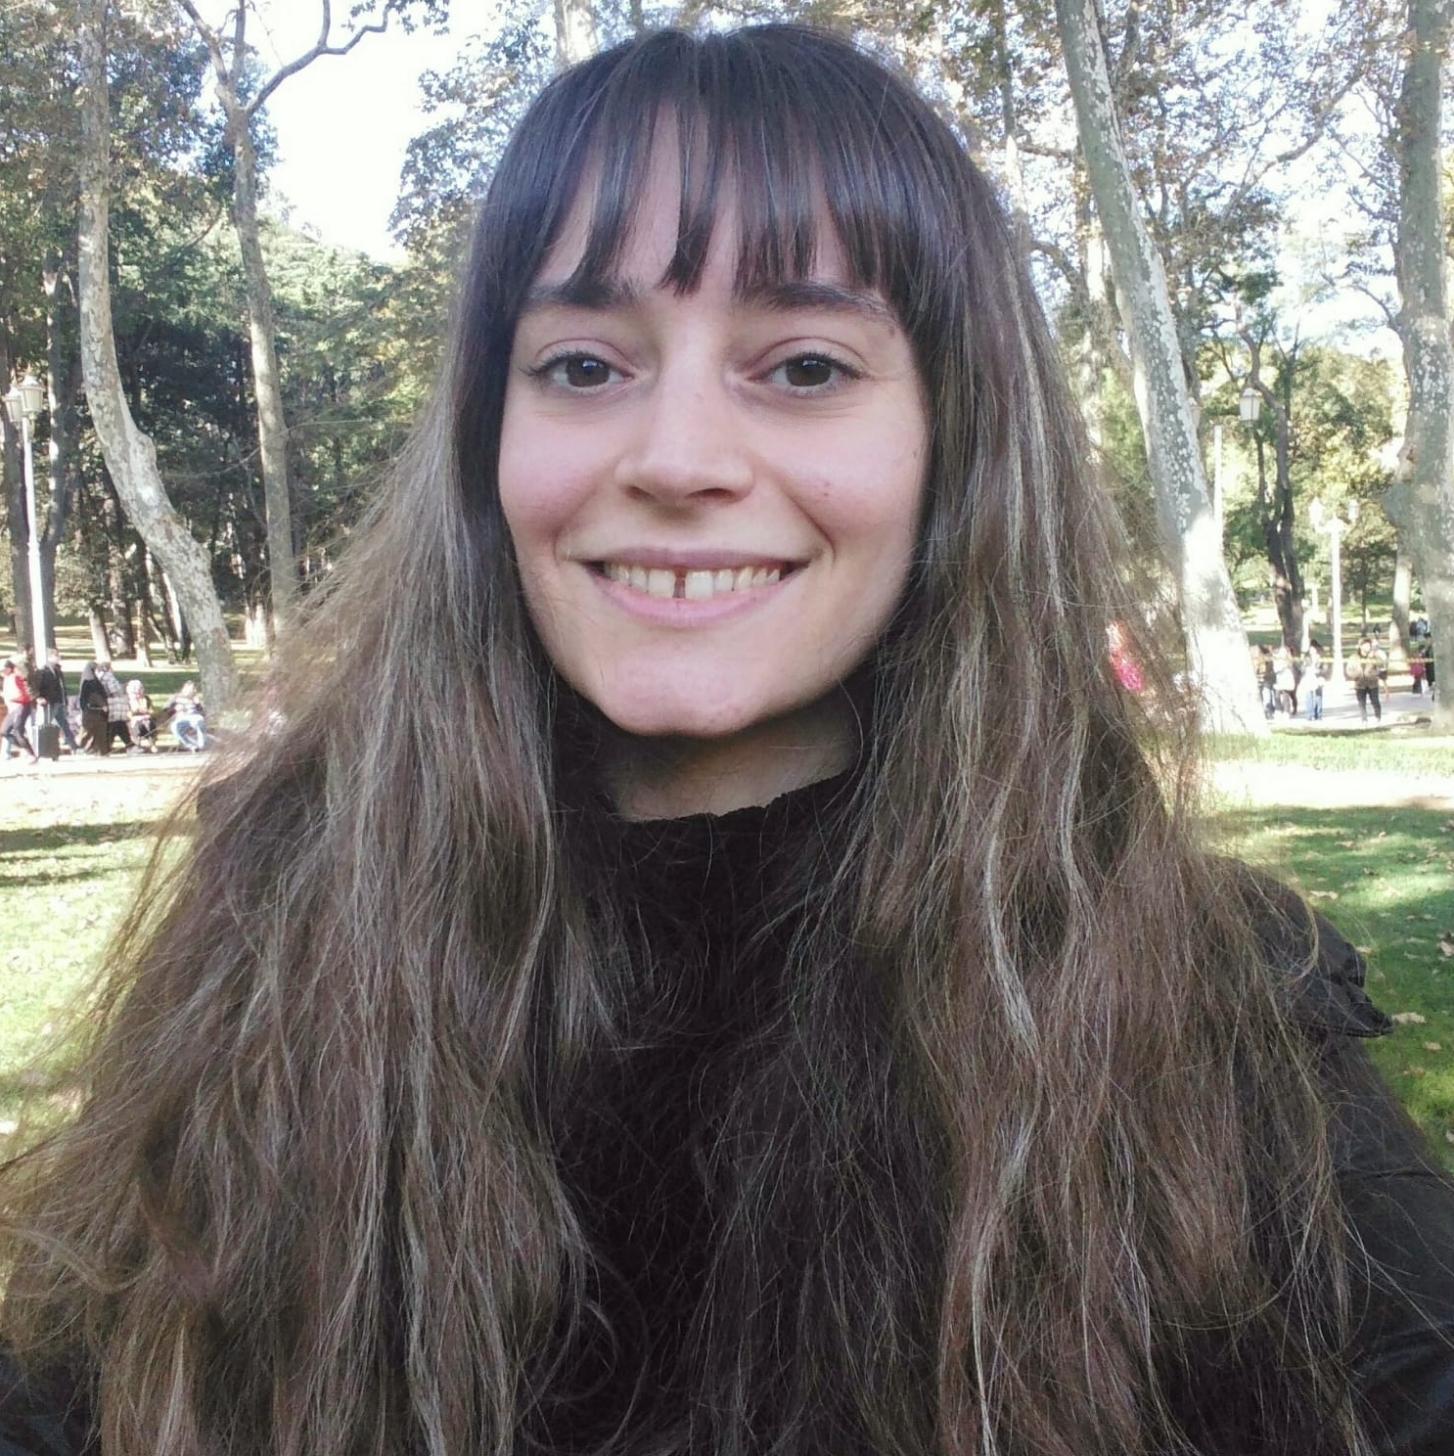
YTÜ
FEN EDEBİYAT FAKÜLTESİ
KİMYA BÖLÜMÜ
SEMİNER DERSİ SUNUMU
Gülşah VELİ
21516025
ELEKTROKİMYASAL YÖNTEMLERLE
PESTİSİT TAYİNİ
Danışman
Prof. Dr. Hüsnü CANKURTARAN
Doç. Dr. Şule DİNÇ ZOR (Eş Danışman)
Tarih: 20.12.2022 Saat: 12:40
Yer: Fen-Edebiyat Fakültesi B1D04

